Slide 1

CONTRASTE

Slide 2
Existem basicamente três tipos de contraste:
À base de bário, administrado por via oral que avalia o tudo digestivo;
À base de iodo, administrado tanto por via oral como por via endovenosa. ...
À base de gadolínio, sempre administrado por via endovenosa.

Slide 3
contraste
Nome genérico atribuído a substâncias que auxiliam na realização de exames de imagem.
Estas substâncias são utilizadas para melhorar a diferenciação entre tecidos ou estruturas de composição diferente no corpo, melhorando a interpretação do resultado e garantindo diagnósticos mais precisos.
Nos contrastes iodados, o elemento radiopaco é o próprio iodo, enquanto nos não iodados o mais comum é o sulfato de Bário, embora sua composição possa ser diferente de acordo com cada necessidade.

Slide 4
Radiografias, tomografias e exames de ressonância magnética são exemplos de procedimentos radiológicos que podem utilizar meios de contraste.
Essas são substâncias químicas capazes de realçar tecidos que, normalmente, não apareceriam com nitidez em uma imagem radiológica

Slide 5
O bário e o iodo são utilizados em exames radiológicos contrastados, o bário se destaca como melhor contraste para estudos de patologias no trato gastrointestinal (ARTUNK, 2010).
O iodo é para a realização de angiografias, tomografias, arteriografias, flebografias, entre outros.

Slide 6

Os agentes de contraste à base de gadolínio são muito mais seguros que o contraste iodado, no entanto, existem complicações que devem ser reconhecidas, para orientação e tratamento adequados.

Slide 7
CLASSIFICAÇAO DO CONTRASTE IODADO
O contraste iodado iônico é aquele que, quando em solução, dissocia-se em partículas com carga negativa e positiva,
O contraste não iônicos - esse não liberam partículas com carga elétrica.

Slide 8

Os meios de contraste são eliminados principalmente pelos rins através da urina e, por isso, após a realização do exame é recomendado beber bastante água para ajudar na eliminação do contraste

Slide 9
Além das reações alérgicas, o uso dos meios de contraste pode causar danos aos rins, principal órgão responsável pela eliminação desses agentes pelo corpo. Porém, protocolos de nefroproteção, assim como preparos antialérgicos, podem ser utilizados previamente em casos específicos.
O extravasamento de contraste é uma complicação bem reconhecida, com frequências relatadas de 0,25% a 0,9%. O extravasamento geralmente causa alguma combinação de dor imediata, eritema e inchaço, mas felizmente estes são geralmente autolimitados e a morbidade maior a longo prazo é rara.

Slide 10
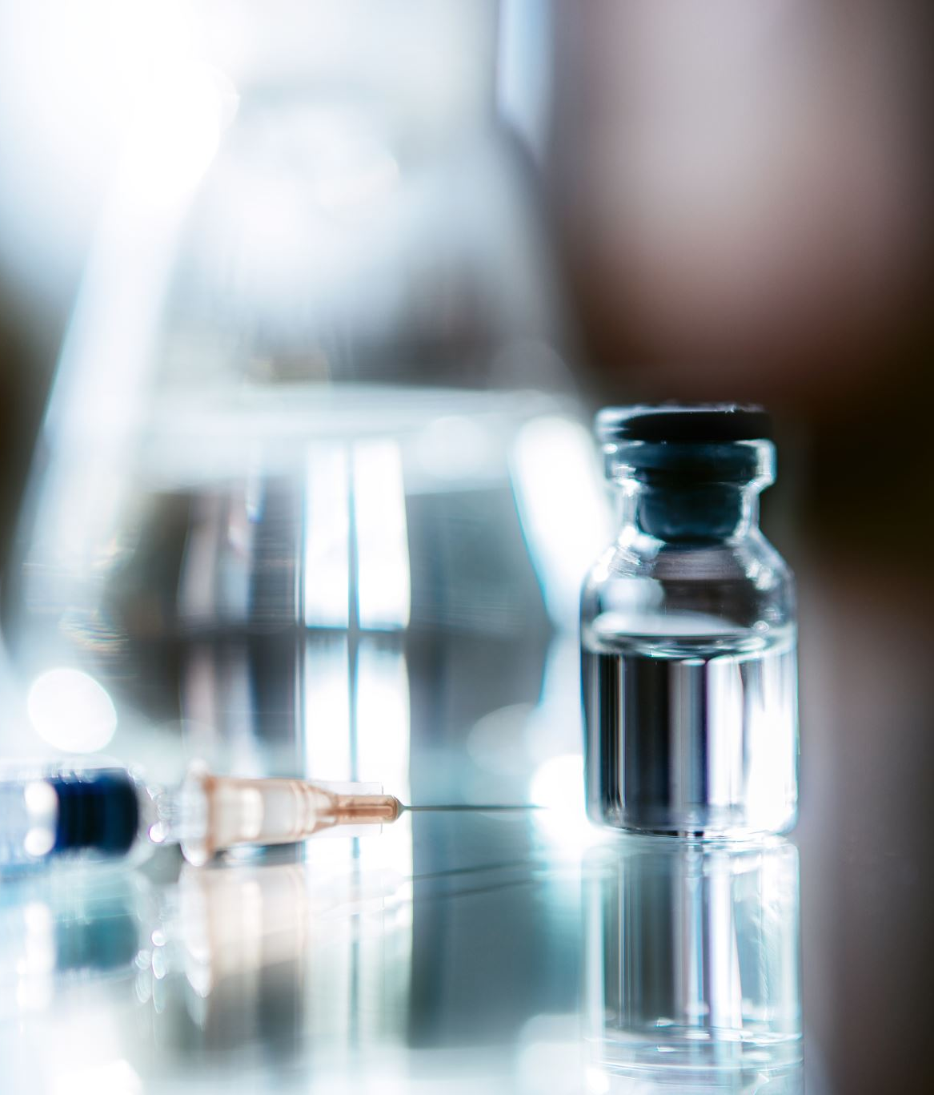
Esta solução deve ser administrada por via venosa da seguinte forma:
- 3 mL/kg/hora 1 hora antes do exame;
- 1 mL/kg/hora 6 horas após a injeção do contraste iodado.

Slide 11

Agentes de contraste radiopacos ou positivos aumentam a capacidade de absorção de radiação ionizante. Já os radiotransparentes ou negativos diminuem essa capacidade.
O bário é um meio de contraste positivo, enquanto o ar é negativo.

Slide 12
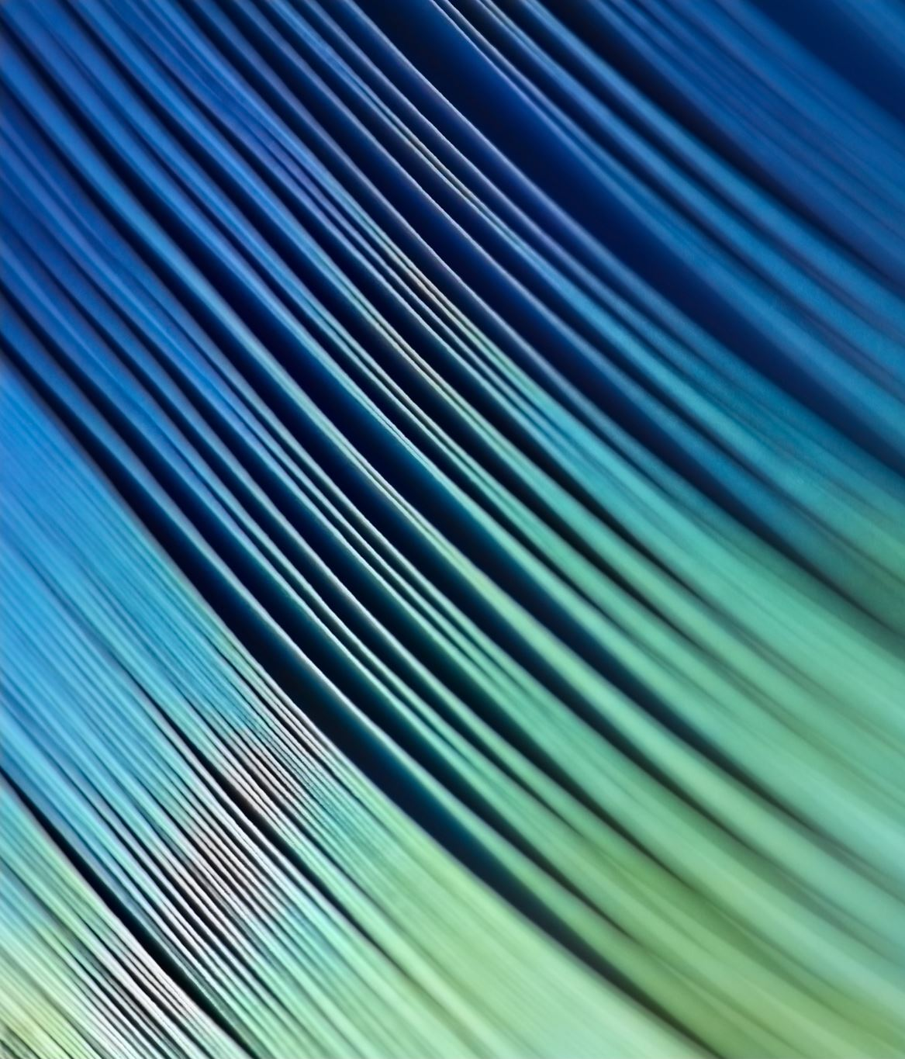
O efeito do contraste costuma durar algumas horas, a fim de possibilitar o realce de tecidos nas imagens radiográficas.
Já as reações adversas podem aparecer até 48 horas após a tomografia, que é o tempo necessário para o corpo eliminar a substância.

Slide 13
Os tipos de contraste para ressonância magnética mais comuns estão baseados no uso de gadolínio (Gd), manganês (Mn) e óxidos de ferro.
Desses, o mais comumente usado é o gadolínio, considerado bastante seguro pois não costuma provocar reações.

